Slide 1
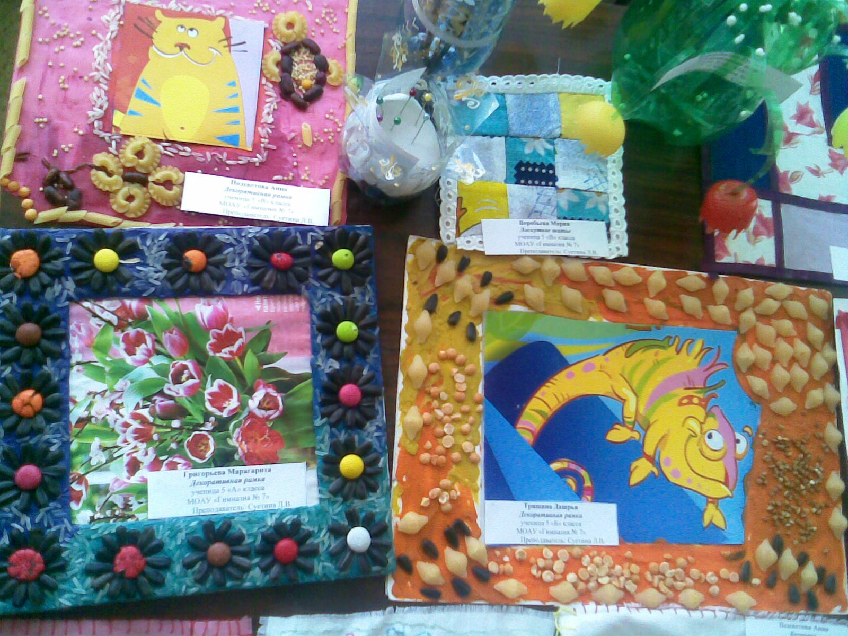
В какой технике выполнены эти работы?
Аппликация
Коллаж
Технологии в 3 классе

Slide 2
коллаж

Slide 3
Аппликация
В переводе с латинского языка означает «прикладывание».
Древний вид искусства, интересный вид художественной деятельности, когда из кусочков кожи, ткани или бумаги вырезают фигурки, а затем наклеивают на основу – фон.
Обратимся к словарю С.И. Ожегова и узнаем лексическое значение этого слова.
«Аппликация» - изготовление рисунка из наклеенных или нашитых кусков цветной бумаги, материи.

Slide 4
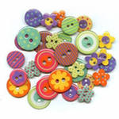
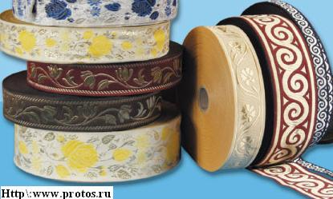
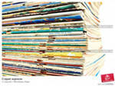
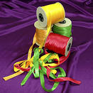
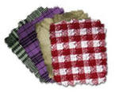
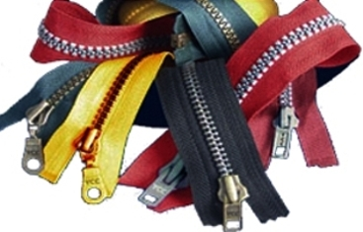
Очень часто в доме можно найти множество ненужных мелких вещей: бусины, кусочки ткани, пуговицы, шнурки и тесемки, старые журналы и газеты, коробки от конфет, фантики…
Не спешите их выбрасывать — с их помощью вы сможете создать удивительные произведения под названием «коллаж».

Slide 5
«Коллаж» происходит от французского слова, буквально обозначающего «наклеивание».
Коллаж – это технический прием в изобразительном искусстве, когда на какую-либо основу наклеиваются самые разные по цвету и фактуре кусочки материалов.
Еще в древнем Китае были распространены композиции из цветной бумаги и сухих листьев и цветов.

Slide 6
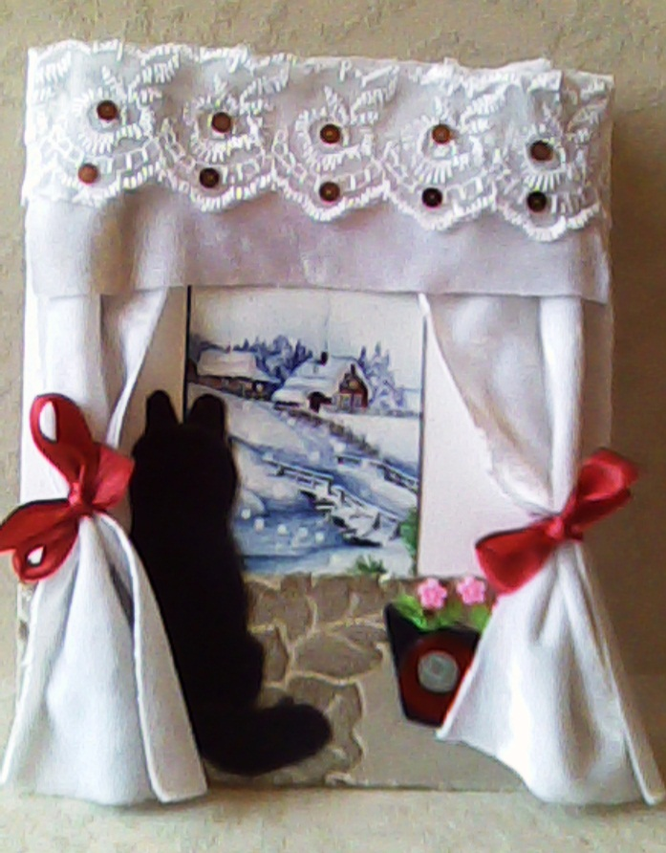
С применением «бросового» материала можно создать портрет, пейзаж, натюрморт или абстрактную композицию.

Slide 7
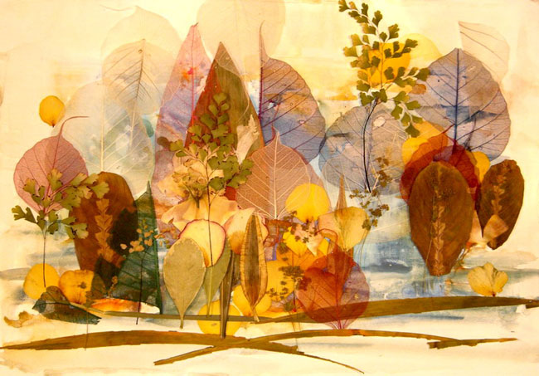

Slide 8
В отличие от аппликации коллаж допускает использование объемных элементов в композиции, причем как целых объектов, так и их фрагментов.
Автор коллажа работает как художник. Он может комбинировать разнообразные художественные техники, сочетать аппликацию и коллаж, чтобы создать неповторимый художественный образ, панно или картину.

Slide 9
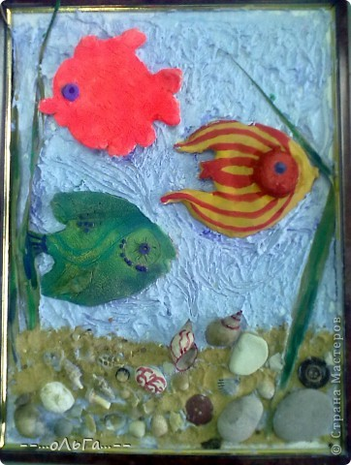
Основа, на которой создается коллаж, может быть из любого материала: картона, стекла, бумажной тарелки, картонной коробки, виниловой пластинки и т.д.
Все элементы накладываются друг на друга и закрепляются на общей основе с помощью клея, проволоки, ниток.

Slide 10
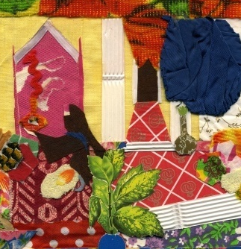
О материале
Использовать можно все, что попало под руку и понравилось глазу. Коллаж можно обогатить лепниной из теста, нитками, вырезками из бумаги (газет, журналов, детских рисунков), просто фантиками, тканью).

Slide 11
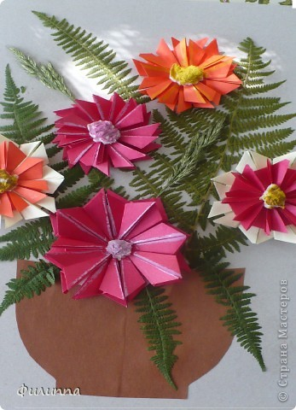
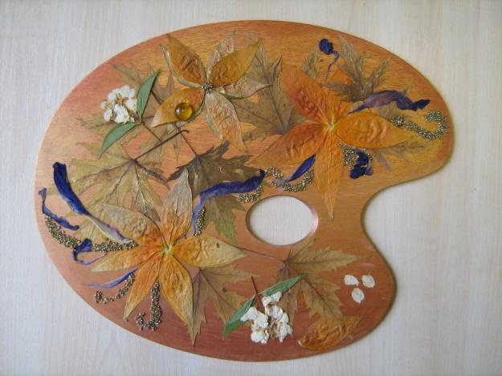
Коллаж может быть разным:
флористическим

Slide 12
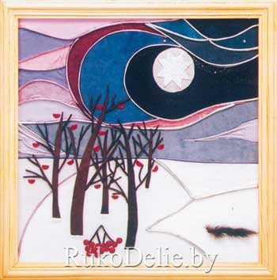
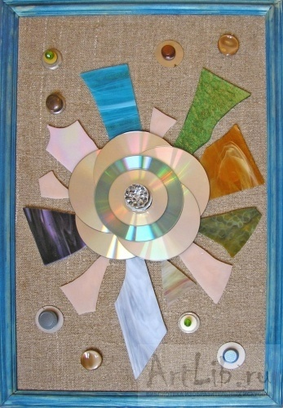
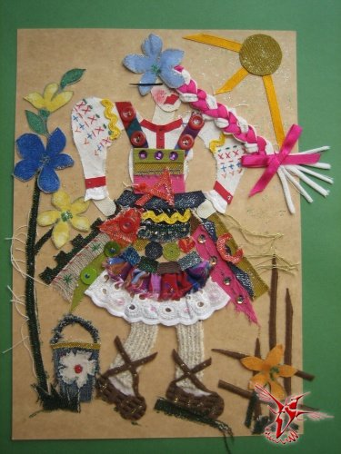
Тканевый коллаж

Slide 13
Кожаный коллаж

Slide 14
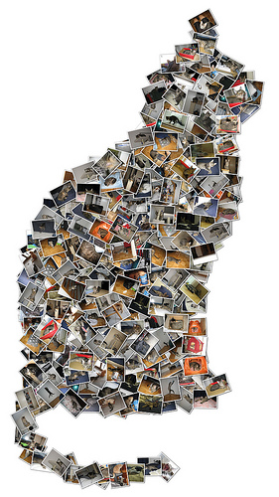
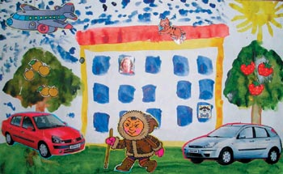
Коллаж из кусочков бумаги

Slide 15
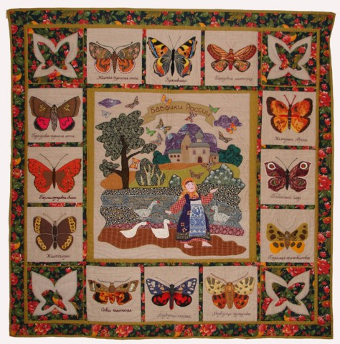
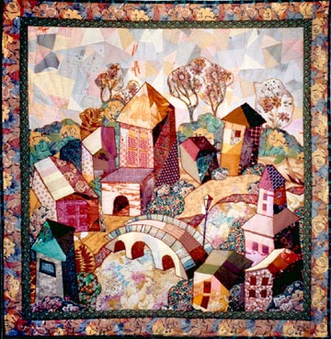
«Чудо-город»
«Бабочки»

Slide 16
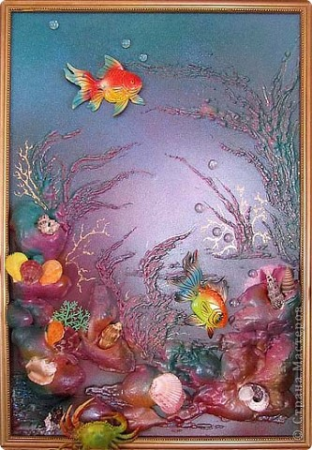
Панно-коллаж

Slide 17
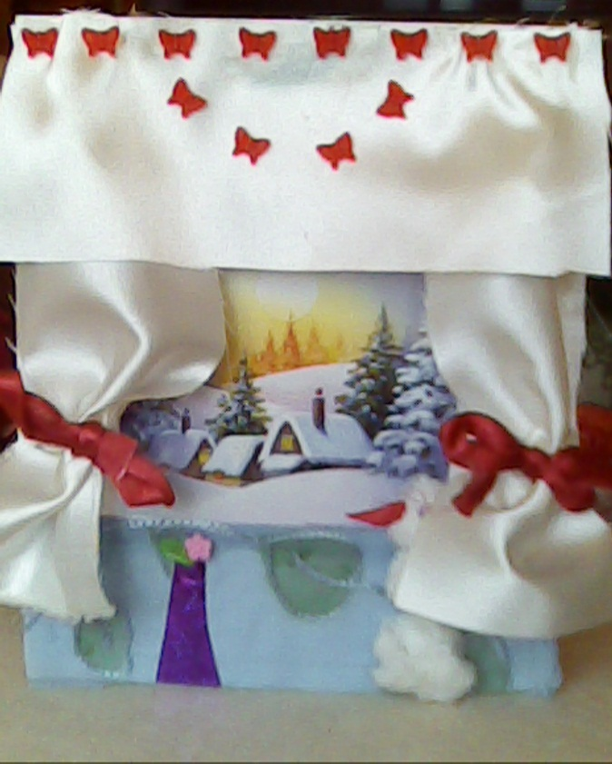
Пейзаж. Вид из окна.
Корсакова Катя 7 лет (2013г)
Корсакова Даша 9 лет (2013г)

Slide 18
Выполнение практической творческой работы «Пейзаж. Вид из окна»:
Материалы для работы:
Ножницы, подручные материалы (обвертки от конфет, пуговки, цветная бумага, ленты, кожа), лоскуты, картон, клей ПВА.

Slide 19
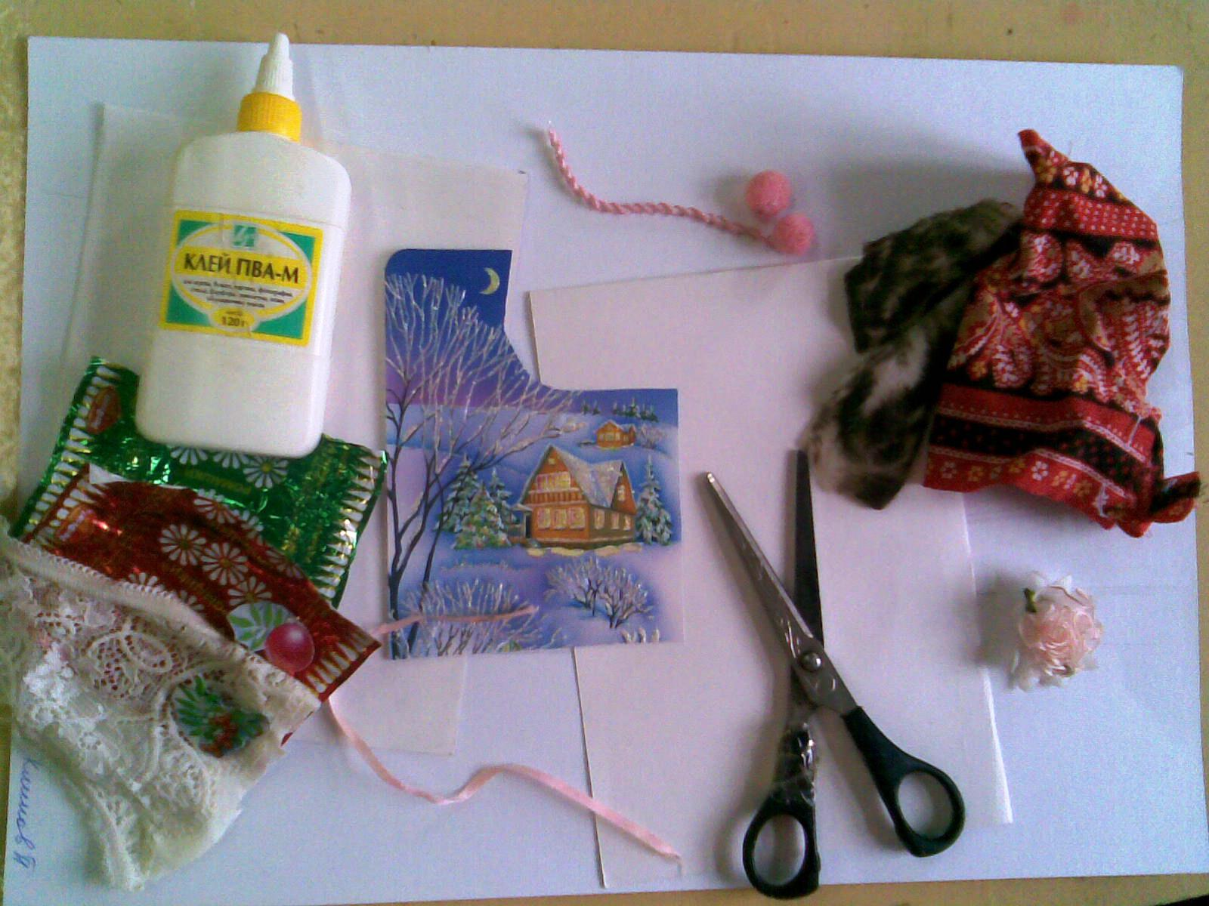

Slide 20
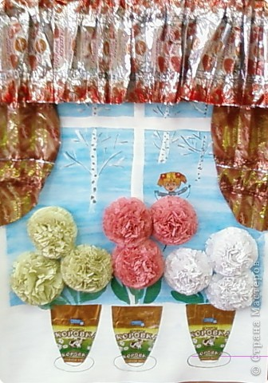
Алгоритм выполнения коллажа «Пейзаж. Вид из окна»
нарисовать небольшой пейзаж на белой бумаге или найти заранее картинку с изображением пейзажа;
взять белый картон размером 20Х14 см.;
приклеить в центр картинку с пейзажем;
4. для рамы окна вырезать две белые полоски шириной 1 см;
5. взять кусочки ткани или
обвертки от конфет, сделать
боковые занавески;

Slide 21
приклеить в центр картинку с пейзажем

Slide 22
для рамы окна вырезать две белые полоски шириной 1 см

Slide 23
Алгоритм выполнения коллажа «Пейзаж. Вид из окна»
6. приклейте из кусочков ткани или обвертки от конфет верхнюю занавеску;
7. на подоконник можно «поставить» (вырезать и приклеить) вазы с цветами, ещё можно посадить кошку, сделав её из кусочков кожи или меха;

Slide 24
Алгоритм выполнения коллажа «Пейзаж. Вид из окна»
8. цветы сделайте из ткани или цветной бумаги;
9. далее к вазам приклеить цветы;
10. приклеить все мелкие детали;
11. Работа наша готова.

Slide 25
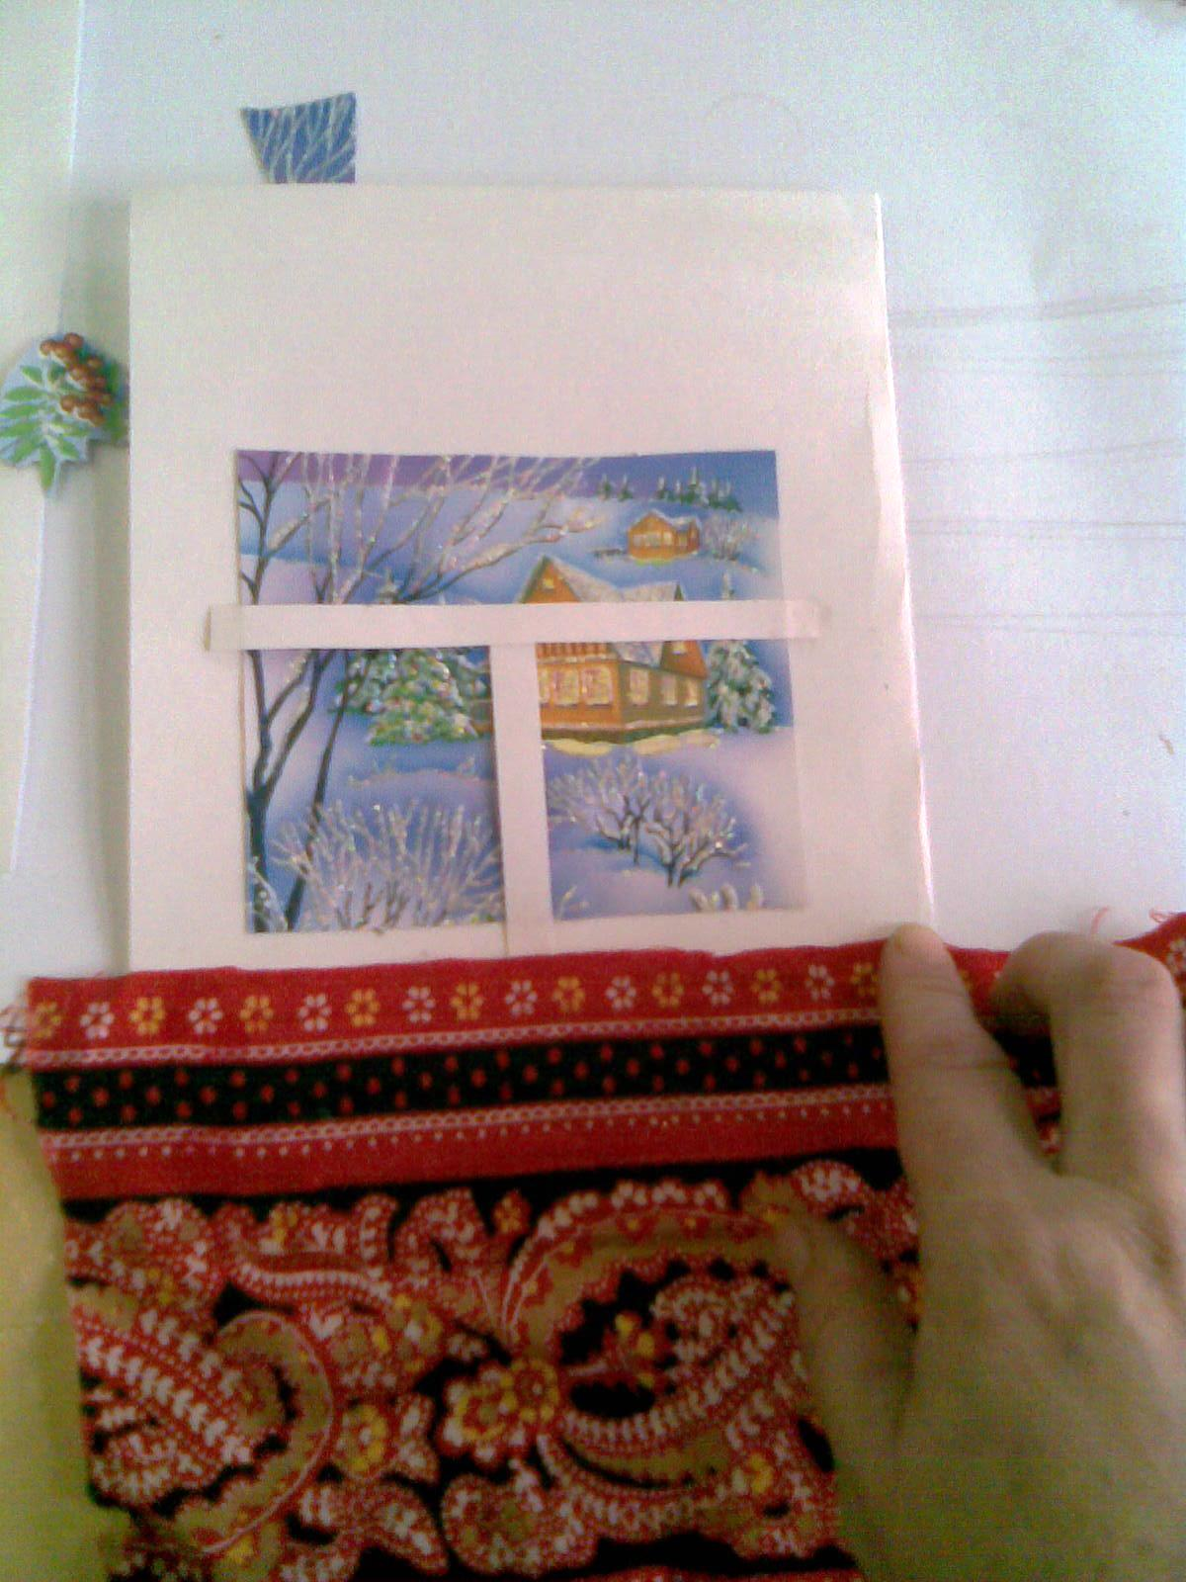

Slide 26
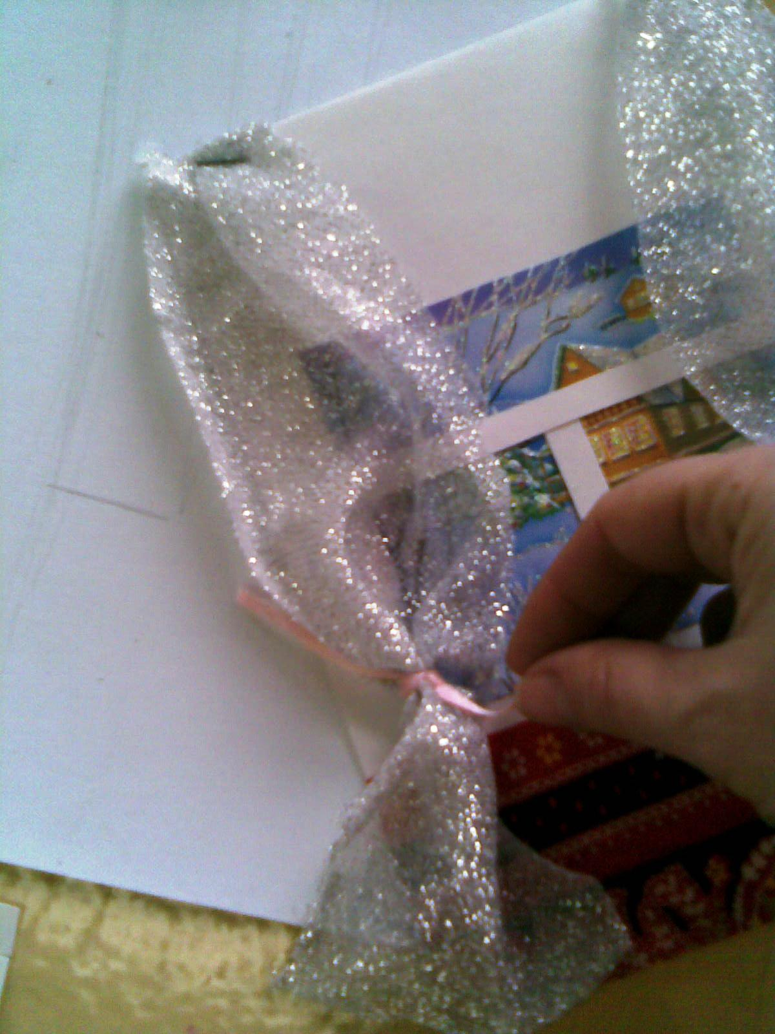
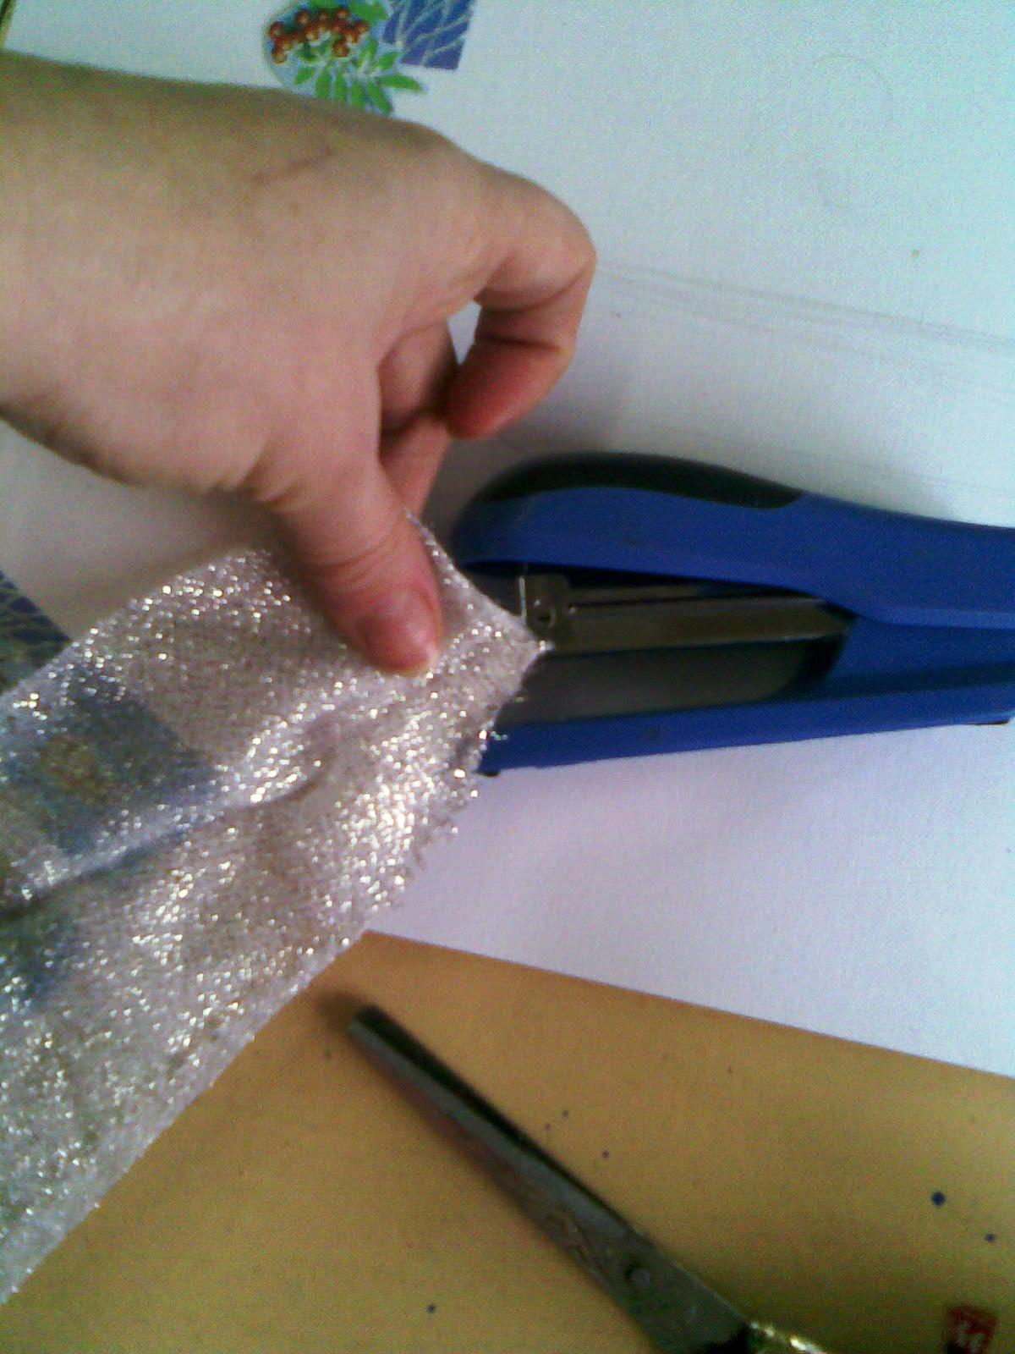

Slide 27
Готовая открытка

Slide 28
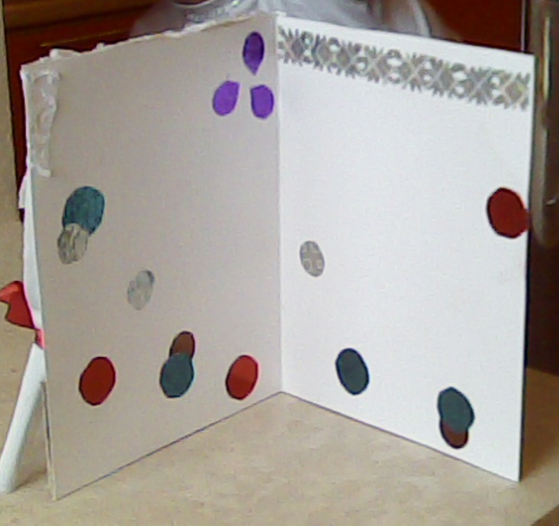
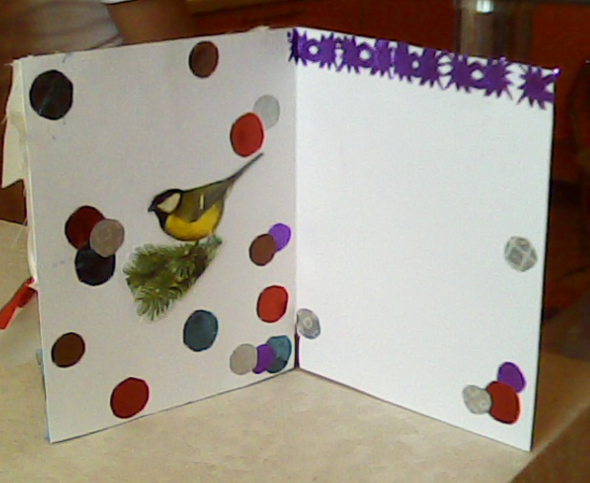

Slide 29
Рефлексия
Сегодня на уроке было интересно….
Я понял, что …..
Мне захотелось….
Я научился…..
Молодцы! Спасибо за урок!

Slide 30
Источники:
Текст - http://dob.1september.ru/2005/04/9.htm
http://ksyushart.com.ua/artwork/know-how-collage/
Фото работ - http://stranamasterov.ru/taxonomy/term/451%2C324?page=1
http://images.yandex.ru

